Slide 1
НОВА УКРАЇНСЬКА ШКОЛА
Підвищення кваліфікації вчителів початкової школи
в Сумській області

Slide 3
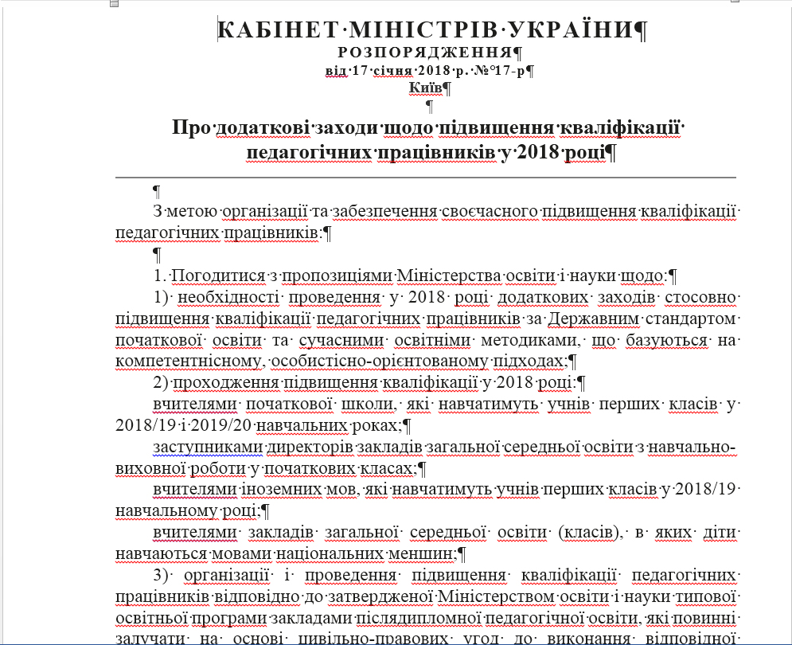

Slide 4
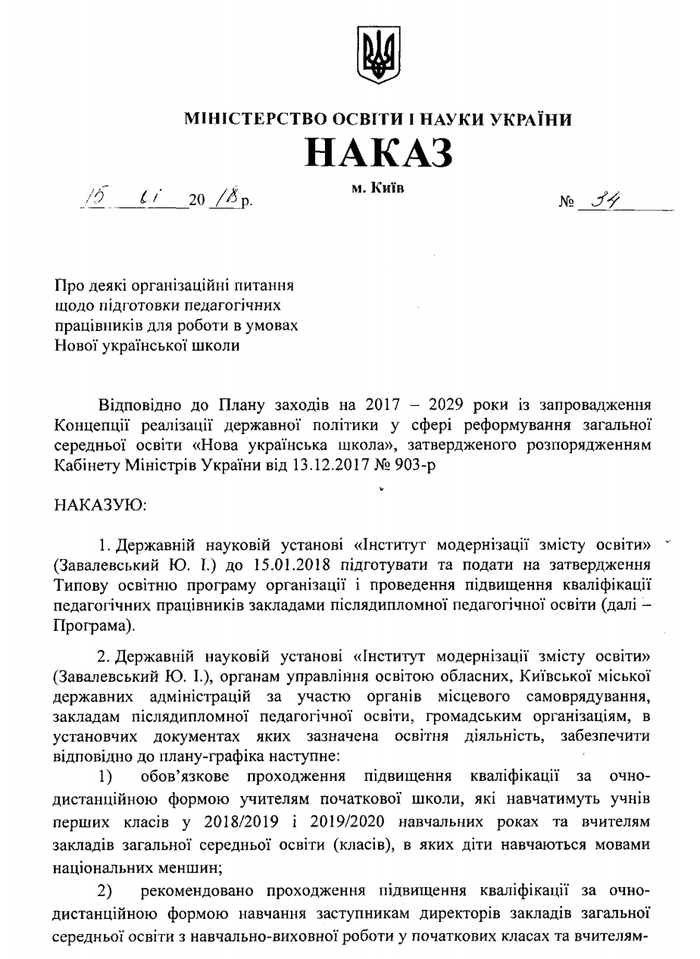

Slide 5
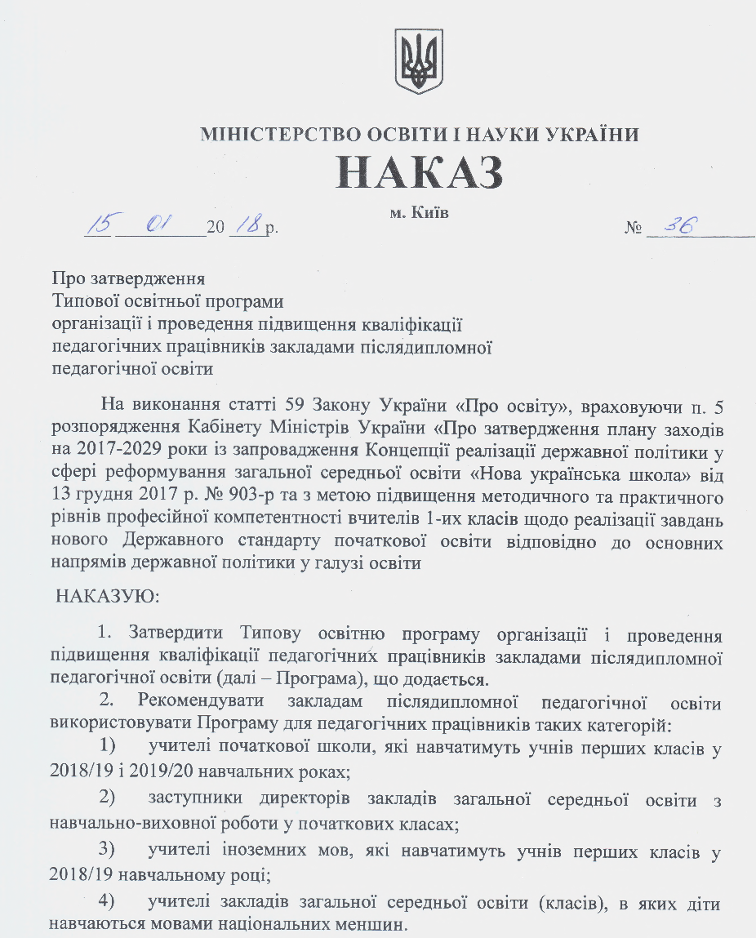

Slide 6
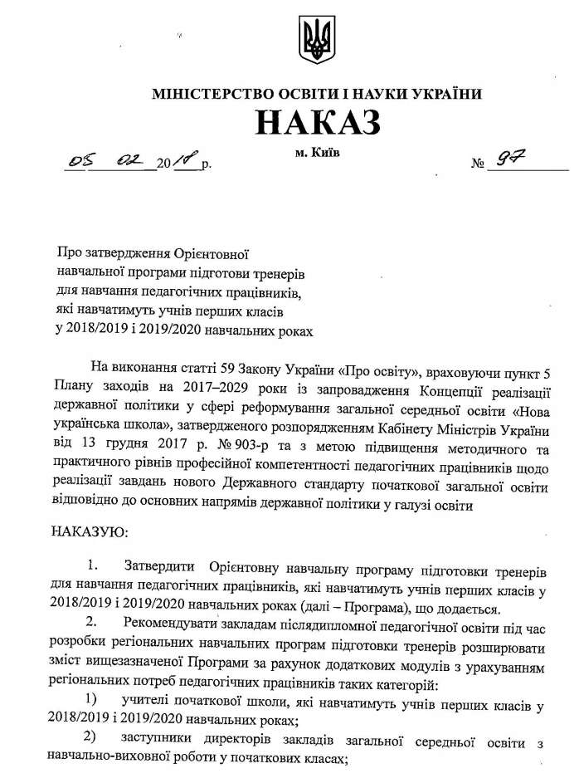

Slide 7
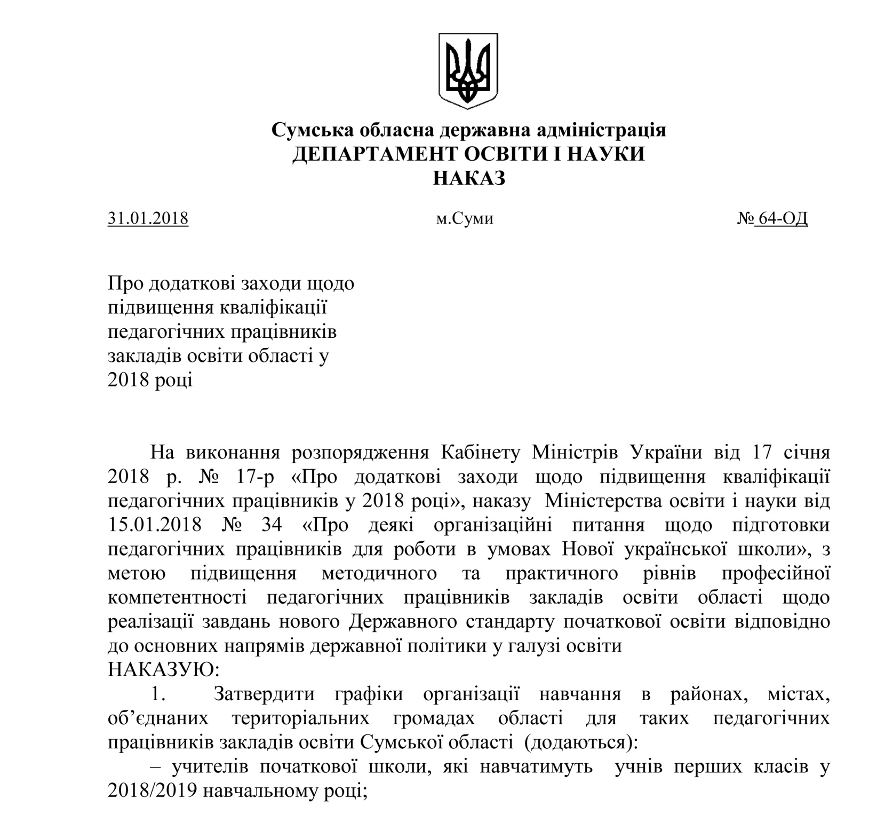

Slide 8
з 15.02.2018 по 06.03.2018
- настановна очна сесія;
березень - квітень 2018 р.
- друга очна сесія;
травень - червень 2018 р.
- підсумкова очна сесія;

Slide 9
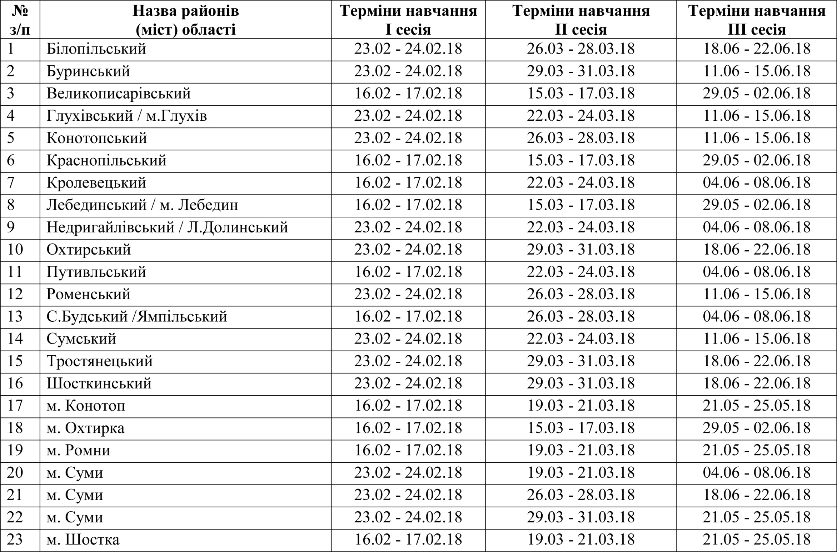

Slide 10
Список тренерів, які пройшли підготовку відповідно
до Концепції «Нова українська школа»

Slide 11
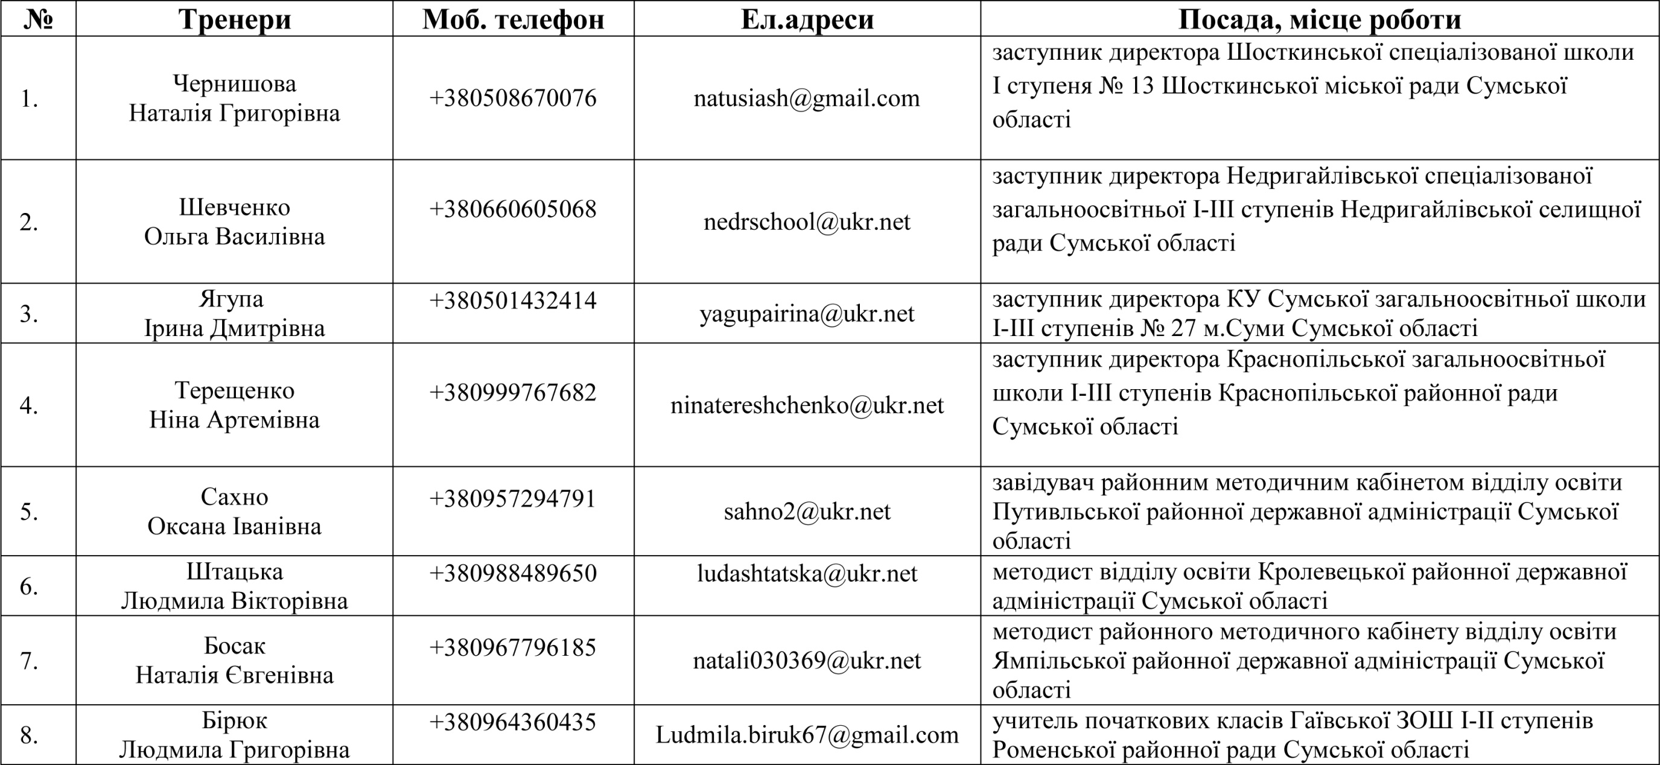
Список тренерів, які пройшли підготовку відповідно
до Концепції «Нова українська школа»
на базі КЗ «Сумський обласний інститут післядипломної педагогічної освіти»

Slide 12
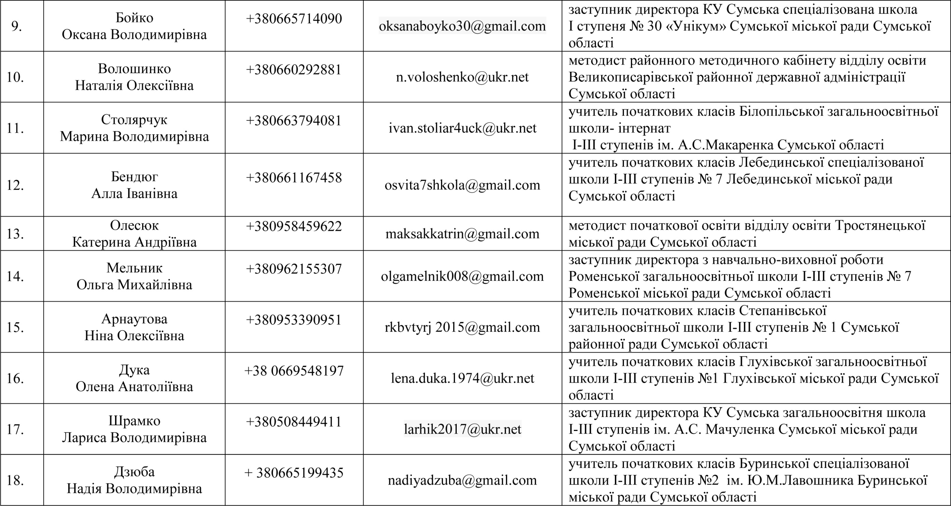

Slide 13
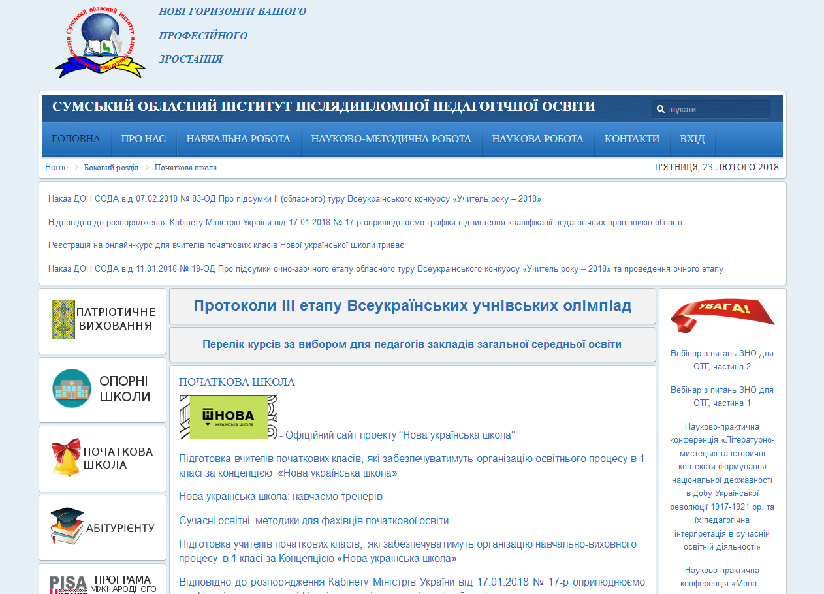

Slide 14
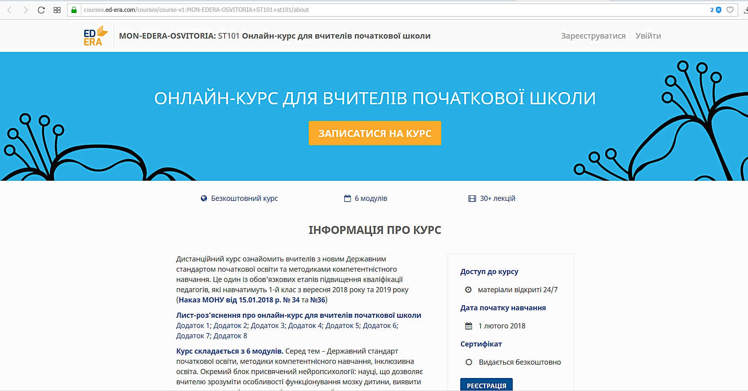

Slide 15
Період навчання | К-сть год. | Модулі/теми | Основні поняття
Обов'язкова складова
Очна сесія 1 | 12 | Модуль. Сучасний вчитель як провідник змін. | Концепція Нової української школи. Нові ролі і завдання вчителя в контексті сучасних змін. Основні підходи в освітньому процесі (компетентнісний, особистісно-зорієнтований, інтегрований, діяльнісний). Як працювати з он-лайн курсом на платформі ЕдЕра.
Очна сесія 2 | 18 | Модуль. Зміст початкової освіти у вимірі сьогодення. | Державний стандарт початкової освіти. Зміст освіти: освітні галузі. Модельні навчальні програми. Базовий навчальний план. Календарне планування.
Очна сесія 3 | 30 | Модуль. Організація ефективного і безпечного освітнього середовища. | Роль учителя у формуванні психологічно безпечного середовища. Фізичне середовище (навчальні центри/освітні осередки). Наповнення навчальних центрів. Ранкові зустрічі: привітання, ігри, повідомлення класу, «Крісло автора». Створення спільних правил.
 |  | Модуль. Інтеграція: тематичний і діяльнісний підходи. | Інтегрований підхід до навчання. Форми інтеграції. Тематичне планування: стратегія «ЗХД». Критичне мислення.
 |  | Модуль. Особливості викладання навчальних предметів/інтегрованого курсу «Я досліджую світ». | Навчання грамоти: читання, письмо, креативне письмо. Математика: маніпуляції з предметами, задачі. Інтегрований курс «Я досліджую світ»: дослідження, соціальні навички. Кооперативне навчання у формуванні соціальних навичок.

Slide 16
Очна сесія 3 | 30
 |  | Модуль. Гра по-новому навчання по-іншому з LEGO. | Педагогіка гри. Освітній потенціал гри з LEGO. Методика компетентнісного навчання «Шість цеглинок». Проектна діяльність.
 |  | Модуль. Особливості оцінювання навчальних досягнень учнів. | Формувальне оцінювання. Спостереження. Технологія портфоліо. Самооцінювання і оцінювання товаришем.
 |  | Модуль. Педагогіка партнерства: сутність, основні принципи. | Співпраця з родинами. Переваги залучення батьків до освітнього процесу. Форми залучення батьків. Батьки як помічники вчителя.
 |  | Модуль. Основи інклюзивної освіти. | Основні поняття: інклюзивна освіта, діти з особливими освітніми потребами. Механізми надання додаткової підтримки: асистент вчителя, індивідуальна програма розвитку. Особливості роботи з дітьми з порушеннями психофізичного розвитку.

Slide 17
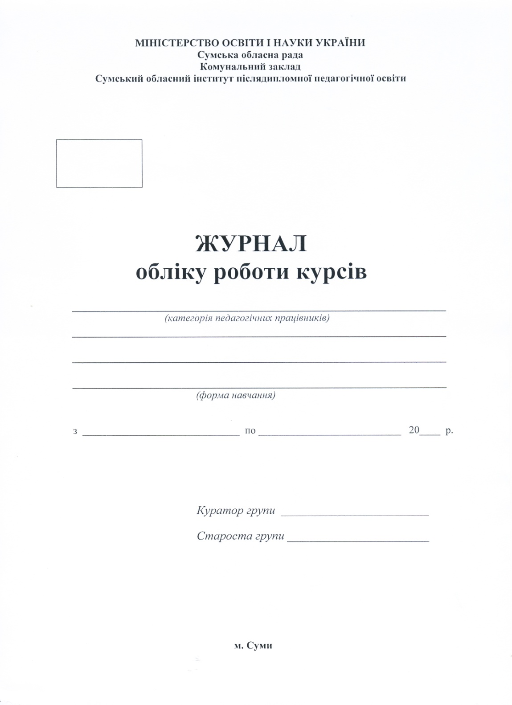

Slide 18
